Slide 1
Junior – der Weg zum Senior? Erkenntnisse aus aktuellen Untersuchungen
Detlef Müller-Böling

Slide 2


Slide 3
Studien
Befragung der Hochschulleitungen (Sommer 2006)
Bewertung der Juniorprofessur
Daten zum Stand der Einführung/Umsetzung
Befragung der JuniorprofessorInnen (Herbst 2006):
angeschrieben: 786 (BMBF-Verteiler)
Teilnahme: 367 (= 45 %)

Slide 4
Studien - Themen
Quantitativer Ausbau
Berufung auf Juniorprofessuren
Zwischenevaluation
Habilitation
Regelungen/Verbreitung Tenure-Track
Allgemeine Bewertung
Gleichstellung

Slide 5
1. Quantitativer Ausbau
Die Juniorprofessur hat sich als ein Instrument der Nachwuchsförderung etabliert (ca. 900 Stellen),
der Ausbau ist aber hinter den ursprünglichen Erwartungen/Zielzahlen zurückgeblieben,
die Zahl der Ausschreibungen (bis 2006) lässt erkennen, dass eine Stagnation eingetreten ist
Unterschiede zwischen Ländern
(+Niedersachsen, NRW, - Bayern)
40 % der Stellen in den Naturwissenschaften

Slide 6
Verteilung auf Fächergruppen
1. Quantitativer Ausbau

Slide 7
2. Frauenanteil - Frauenförderung
Der Anteil der Frauen auf Juniorprofessuren ist in allen Fächergruppen deutlich höher als auf W2/W3- bzw. C3-/C4-Stellen

Slide 8
Frauenanteil -Frauenförderung
Vergleich Frauenanteil JP / C3-, C4-Professuren

Slide 9
3. Berufung : Zeit Promotion - JP
Zeit von Promotion bis Berufung auf JP: im Durchschnitt 3,4 Jahre (34 Jahre)
„Hausberufung“: Berufung an Hochschule, an der promoviert wurde: ca. 1/3 der JuniorprofessorInnen
davon hatten aber 42% ihre Hochschule zwischenzeitlich länger als zwei Jahre verlassen

Slide 10
3. Berufung : Bewertung der Verfahren
fast alle Hochschulleitungen und Mehrzahl der JuniorprofessorInnen geben an, dass das Verfahren weitgehend den „normalen“ Berufungsverfahren entspricht
die üblichen Verfahrenselemente (Kommission, Gutachter, Probevorlesung, Berufung) sind fast durchgehend vorhanden
weniger: Berufungsverhandlungen
nur 18 % sagen, dass Verfahren eher Einstellung als Berufung entsprach (Medizin: ca. 1/3)

Slide 11
3. Berufung: Verfahrenselemente

Slide 12
3. Berufung: Verhandlungen/Zusagen

Slide 13
4. Habilitation
Hochschulleitungen halten Habilitation in einigen Fächern auch künftig für maßgeblichen Qualifikationsweg (43 von 59)
Ein Drittel der JuniorprofessorInnen gibt an, gleichzeitig auch eine Habilitation anzustreben; ein weiteres Viertel ist noch unentschlossen
über 90 % davon erhoffen sich bessere Berufungschancen; 80 % geben an, es sei im Fach üblich
habilitiert wird vor allem in der Medizin und den Geisteswissenschaften

Slide 14
4. Habilitation

Slide 15
5. Zwischenevaluation
2/3 der Befragten: Zwischenevaluationen bereits abgeschlossen; 1/5 noch nicht begonnen
1/4 Viertel aller abgeschlossenen Verfahren an HU Berlin und Uni Göttingen
kein Verfahren zur Selektion: negatives Ergebnis in weniger als 2 %
Transparenz des Verfahrens: in ¾ der Fälle Klarheit über Verfahren bereits ½ Jahr vor Beginn; kritischer in Ingenieurwissenschaften
Standardverfahren: Selbstbericht, externe Gutachten, Bericht einer Kommission, Entscheidung der Fakultät unter Berücksichtigung der Lehrevaluation

Slide 16
5. Zwischenevaluation: Elemente des Verfahrens

Slide 17
5. Zwischenevaluation: Bewertung

Slide 18
6. Tenure-Option
maßgebliches Element bei Einführung des Instrumentes: Möglichkeit für tenure track
aber: Existenz von tenure Option im engeren Sinn (Möglichkeit einer Vollprofessur ohne erneute Ausschreibung): nur bei 8 % der Befragten (HUB, TU KL, U OL)
zusätzlich: 12 % Bewerbung auf Ausschreibung an eigener Hochschule möglich

Slide 19
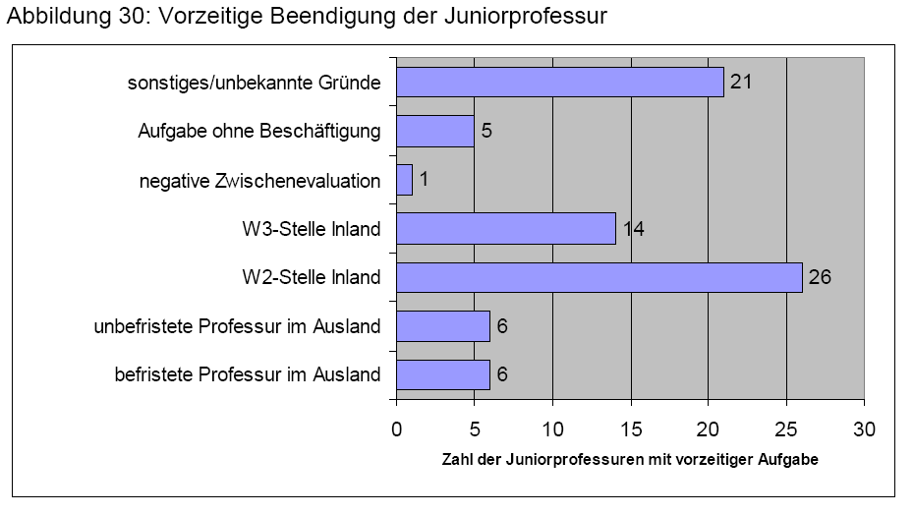
6. Weggang

Slide 20
7. Bewertung der Juniorprofessur
Insgesamt überwiegend positive Bewertung des Qualifizierungswegs JP

Slide 21
7. Bewertung der Vereinbarkeit von JP und Familie

Slide 22
7. Bewertung der Situation als JP
Fächerunterschiede: etwas kritischere Bewertung in Ingenieurwissenschaften

Slide 23
7. Bewertung der Vereinbarkeit von JP und Familie
47 % gaben an, dass JP die notwendige Flexibilität für Vereinbarkeit Beruf – Familie bietet
sowohl bei Frauen als auch bei Männern: kritischere Bewertung bei Kinderlosen

Slide 24
Fazit
JP hat sich als ein Qualifizierungsweg neben anderen etabliert; Ausbau ist aber hinter den Erwartungen zurückgeblieben
StelleninhaberInnen sind mit ihrer Situation insgesamt überwiegend zufrieden (bzgl. Berufungsverfahren, Integration in Community/Hochschule, Zwischenevaluation)
Habilitation behält hohen Stellenwert
Mit tenure track fehlt aber eines der wichtigsten Elemente

Slide 25
Junior – der Weg zum Senior? Erkenntnisse aus aktuellen Untersuchungen
Detlef Müller-Böling

